Slide 1
作業題目
[Lab01]進行「XScale255_eLinux實驗篇_201103」手冊中的第一章實驗：嵌入式系統開發入門，利用實作圖解的方式說明實際的操作步驟與實驗結果？
並且研讀一篇「鳥哥的Linux私房菜」網站上的精華文章？
還有利用「實作圖解」的方式說明基本常用的UNIX/Linux桌上型作業系統的操作指令？
當使用者啟動目標平台(target platform)時，若發現串列埠終端出現亂碼，請分析串列埠終端機產生亂碼的原因？

Slide 2
[Lab01]進行「XScale255_eLinux實驗篇_201103」手冊中的第一章實驗：嵌入式系統開發入門，利用實作圖解的方式說明實際的操作步驟與實驗結果？
實驗內容
熟悉XSBase255 開發系統
熟悉XSBase255 開發系統的操作
下載 Bootloader
下載Kernel
下載Filesystem
啟動linux
實驗目的
瞭解嵌入式系統開發流程
熟系基本的嵌入式系統開發環境
熟悉嵌入式開發工具的使用
熟悉XSBase255 開發系統

Slide 3
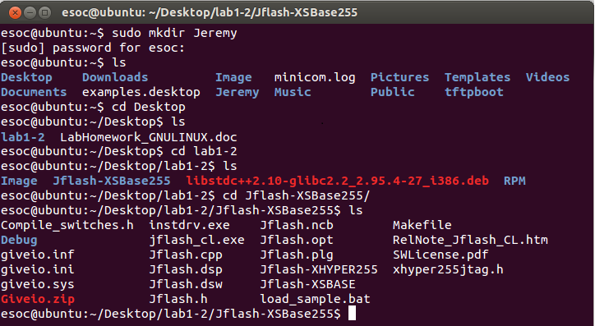
[Lab01]進行「XScale255_eLinux實驗篇_201103」手冊中的第一章實驗：嵌入式系統開發入門，利用實作圖解的方式說明實際的操作步驟與實驗結果？
下載 Bootloader
創建Jeremy 資料夾
到Jflash-XSBase255找Jflash-XSBase

Slide 4
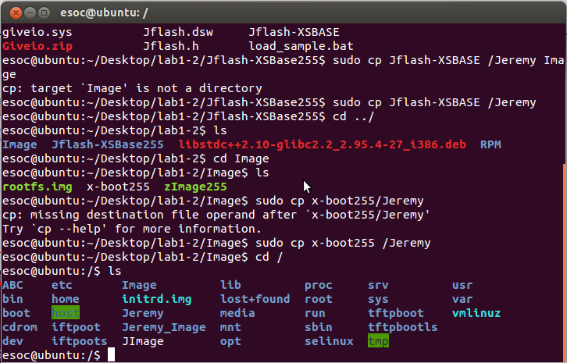
[Lab01]進行「XScale255_eLinux實驗篇_201103」手冊中的第一章實驗：嵌入式系統開發入門，利用實作圖解的方式說明實際的操作步驟與實驗結果？
下載 Bootloader
複製Jflash-XSBASE至Jeremy
複製x-boot255至Jeremy

Slide 5
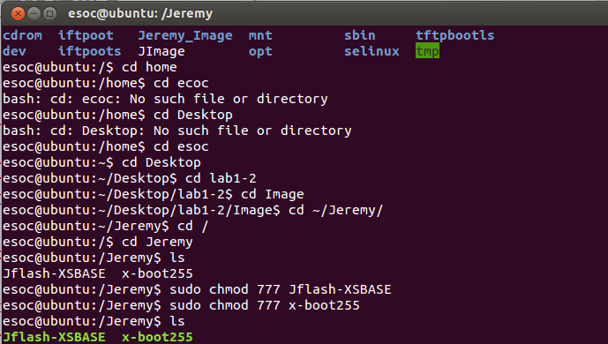
[Lab01]進行「XScale255_eLinux實驗篇_201103」手冊中的第一章實驗：嵌入式系統開發入門，利用實作圖解的方式說明實際的操作步驟與實驗結果？
下載 Bootloader
權限未拉高的顏色
到Jeremy資料夾拉高
Jflash-XSBASE
X-boot255
權限
確認權限是否拉高
綠色顏色

Slide 6
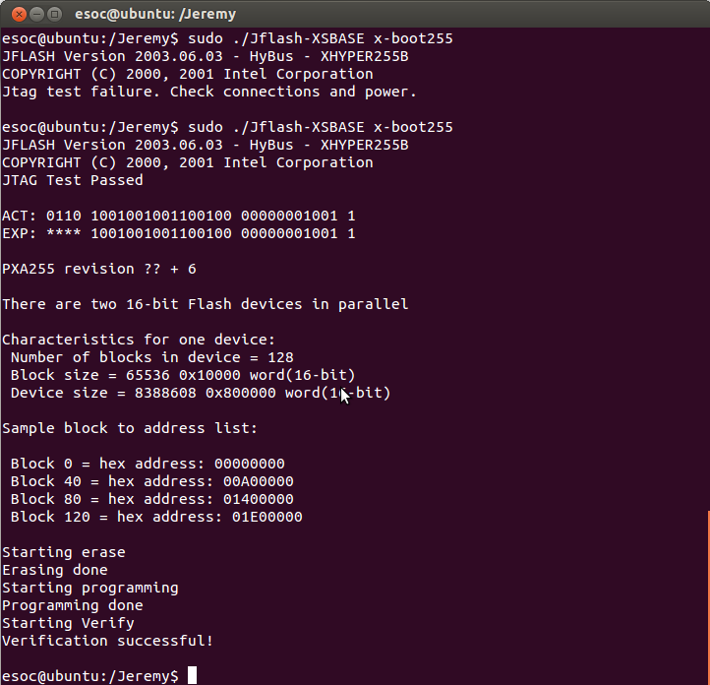
[Lab01]進行「XScale255_eLinux實驗篇_201103」手冊中的第一章實驗：嵌入式系統開發入門，利用實作圖解的方式說明實際的操作步驟與實驗結果？
下載 Bootloader
執行Jflash-XSBASE
X-boot255
Bootloader燒錄完成

Slide 7
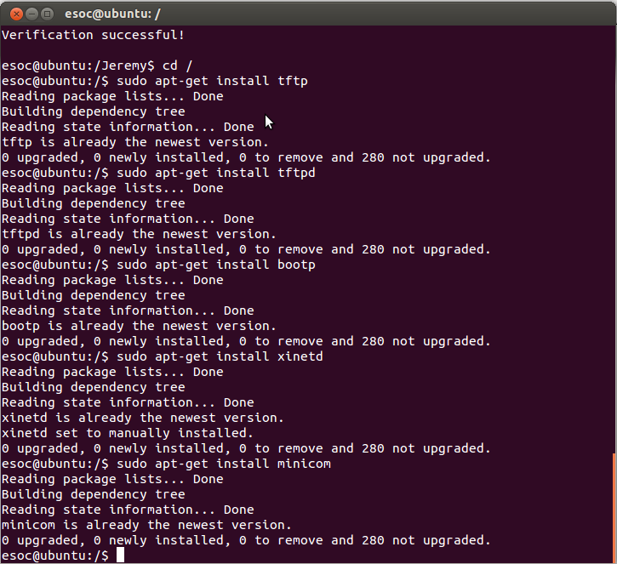
這邊需要用到網路，所以請把電腦主機的網路線插上
下載 Kernel和 FileSystem
安裝tftp
安裝tftpd
安裝bootp
安裝xinetd
安裝minicom

Slide 8
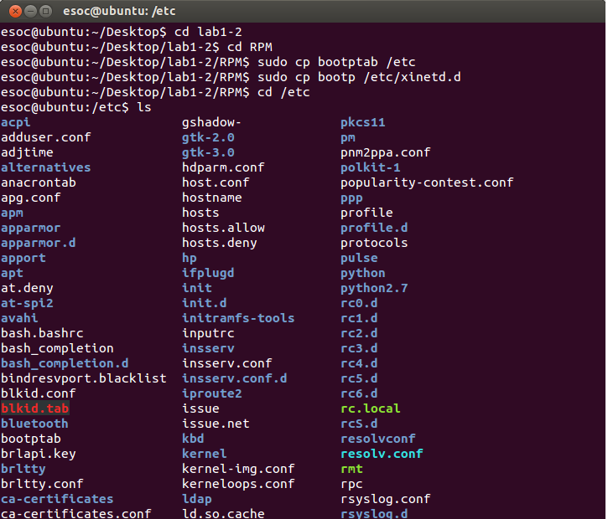
[Lab01]進行「XScale255_eLinux實驗篇_201103」手冊中的第一章實驗：嵌入式系統開發入門，利用實作圖解的方式說明實際的操作步驟與實驗結果？
下載 Kernel和 FileSystem
複製bootptab至 /etc
複製bootp至/etc/xinetd.d
至/etc 確認是否複製成功

Slide 9
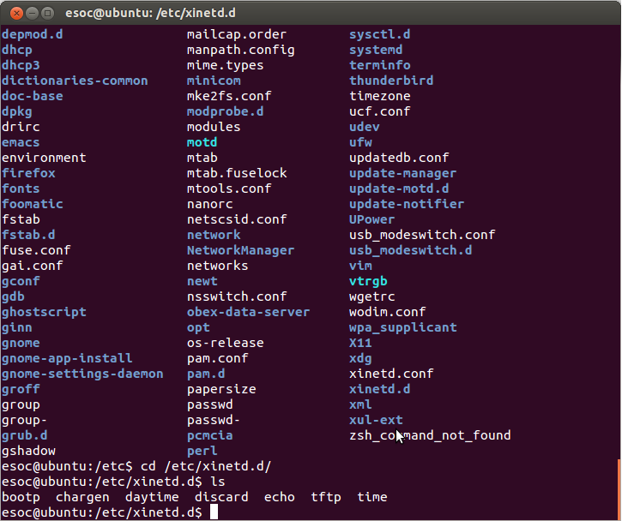
[Lab01]進行「XScale255_eLinux實驗篇_201103」手冊中的第一章實驗：嵌入式系統開發入門，利用實作圖解的方式說明實際的操作步驟與實驗結果？
下載 Kernel和 FileSystem
至/etc /xinetd.d確認是否複製bootp成功

Slide 10
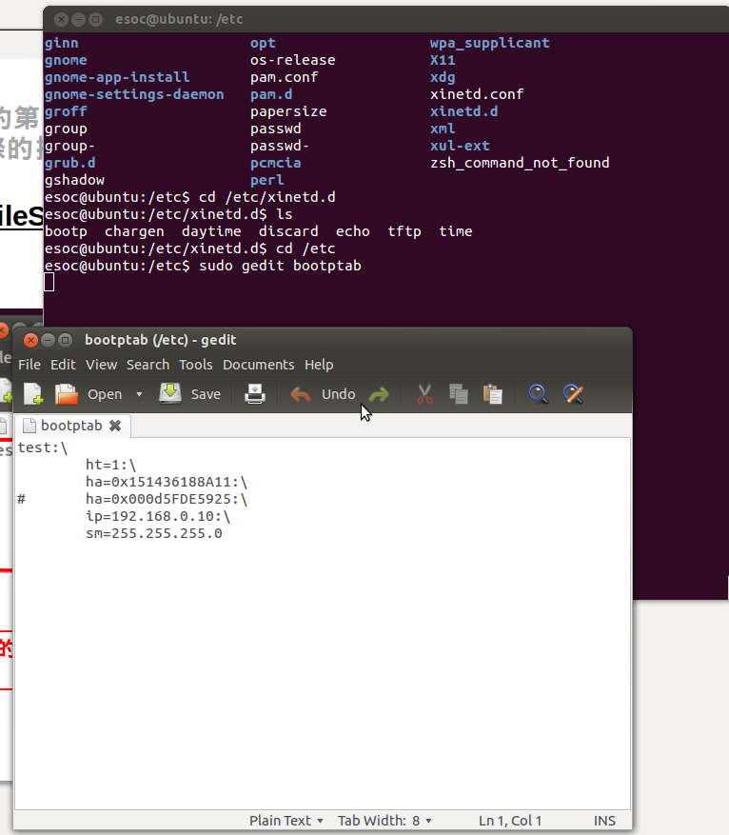
[Lab01]進行「XScale255_eLinux實驗篇_201103」手冊中的第一章實驗：嵌入式系統開發入門，利用實作圖解的方式說明實際的操作步驟與實驗結果？
下載 Kernel和 Filesystem
確認bootptab的配置

Slide 11
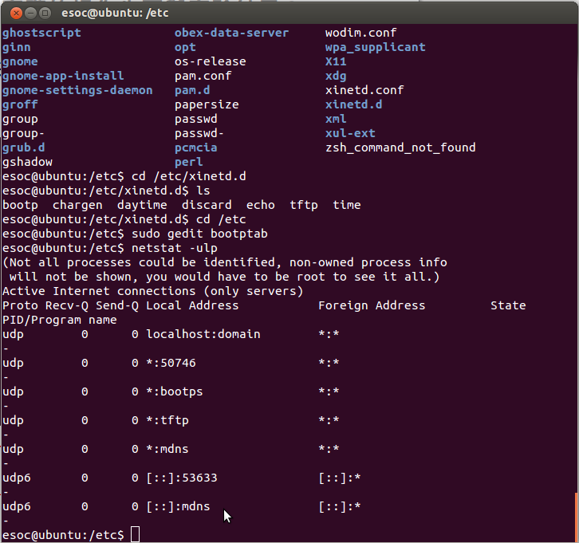
[Lab01]進行「XScale255_eLinux實驗篇_201103」手冊中的第一章實驗：嵌入式系統開發入門，利用實作圖解的方式說明實際的操作步驟與實驗結果？
下載 Kernel和 Filesystem
確認tftp和netstat
是否安裝成功

Slide 12
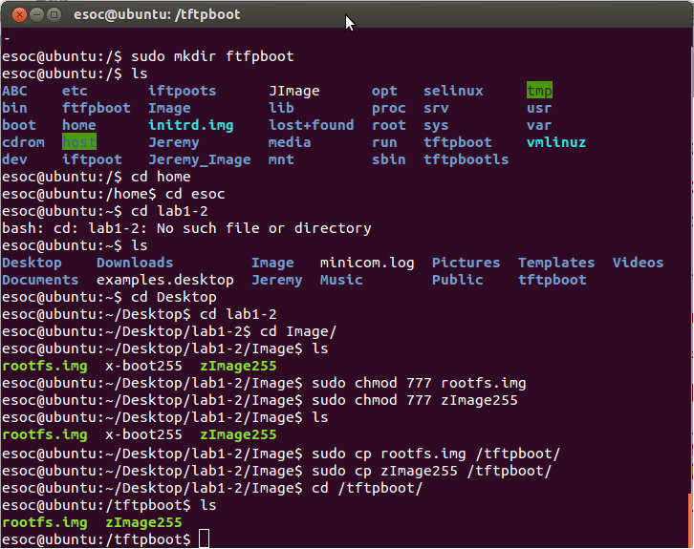
[Lab01]進行「XScale255_eLinux實驗篇_201103」手冊中的第一章實驗：嵌入式系統開發入門，利用實作圖解的方式說明實際的操作步驟與實驗結果？
下載 Kernel和 Filesystem
拉高rootfs.img與zImage255的權限
複製rootfs.img與zImage255至/tftpboot
以及確認是否複製成功

Slide 13
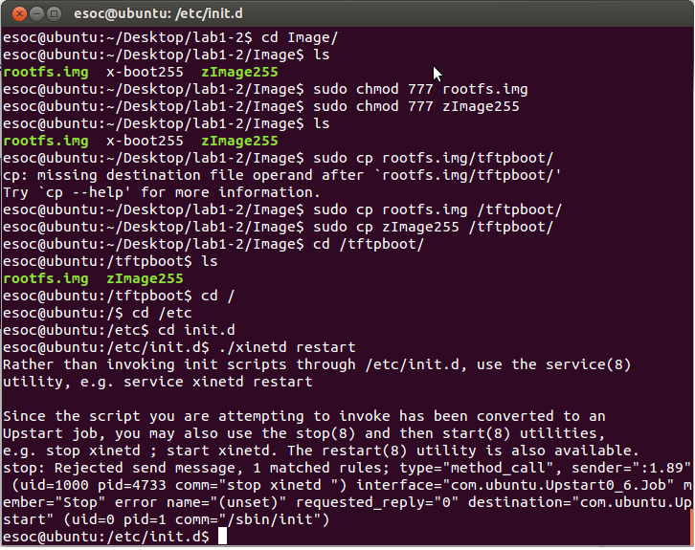
[Lab01]進行「XScale255_eLinux實驗篇_201103」手冊中的第一章實驗：嵌入式系統開發入門，利用實作圖解的方式說明實際的操作步驟與實驗結果？
下載 Kernel和 Filesystem
Restart 服務器

Slide 14
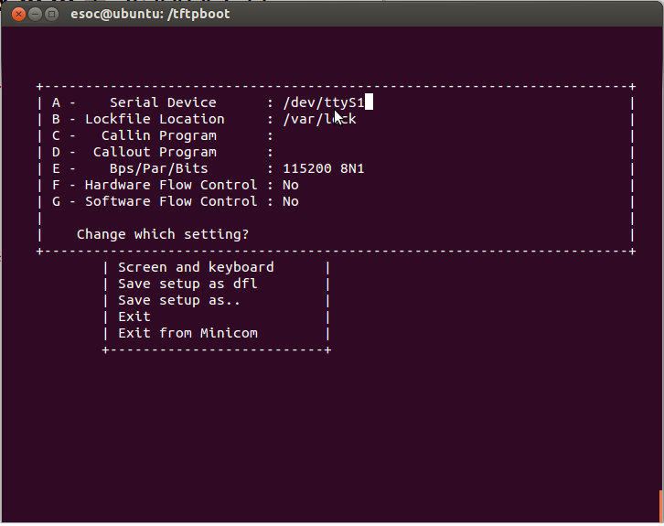
[Lab01]進行「XScale255_eLinux實驗篇_201103」手冊中的第一章實驗：嵌入式系統開發入門，利用實作圖解的方式說明實際的操作步驟與實驗結果？
下載 Kernel和 Filesystem
必須先輸入sudo minicom –s
來打開設定畫面
設定接孔(左邊是S0右邊是S1)
這邊我接的是ttyS1
設定完成再選Exit

Slide 15
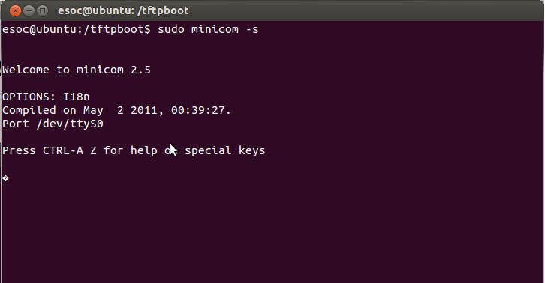
[Lab01]進行「XScale255_eLinux實驗篇_201103」手冊中的第一章實驗：嵌入式系統開發入門，利用實作圖解的方式說明實際的操作步驟與實驗結果？
下載 Kernel和 Filesystem
因為設定完minicom之後沒有自動重新開機
之後打boot他就會自動重新開機
(或者直接重開板子電源)
在重新開機時
輸入任意鍵來中斷開機
以便燒入Kernel 和FileSystem
此為中斷開機的畫面

Slide 16
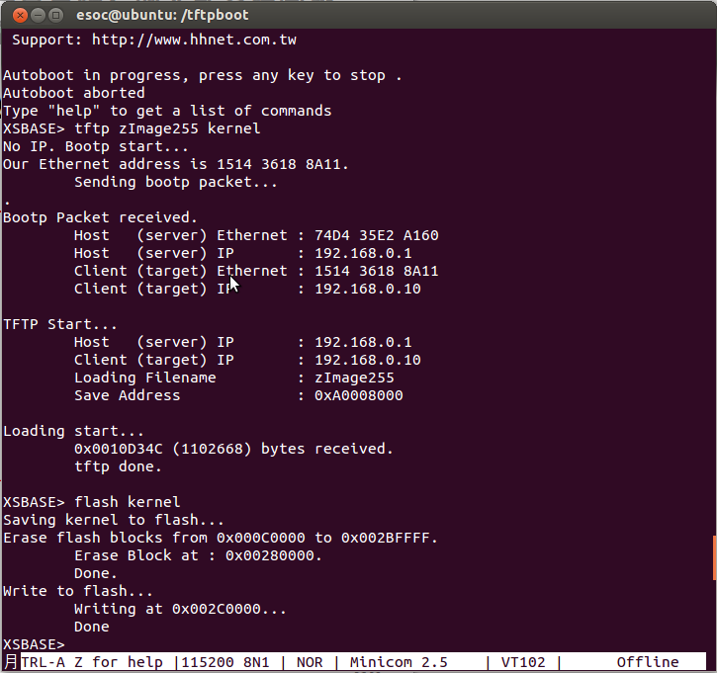
這邊需要把網路線接上板子與主機
下載 Kernel和 Filesystem
將zImage傳送到XSBase255
從flash燒入Kernel

Slide 17
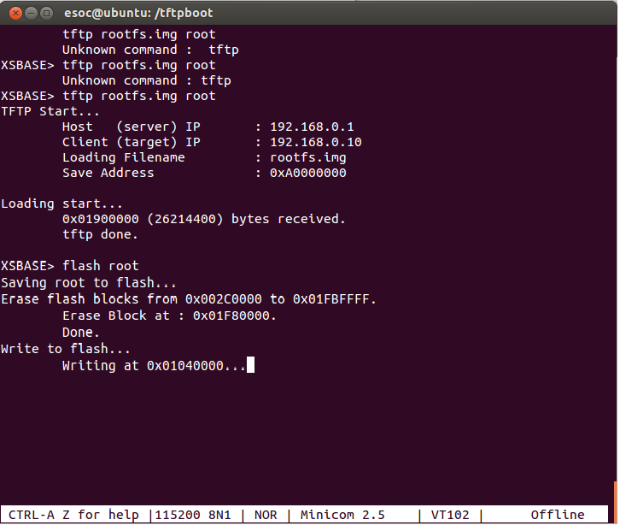
[Lab01]進行「XScale255_eLinux實驗篇_201103」手冊中的第一章實驗：嵌入式系統開發入門，利用實作圖解的方式說明實際的操作步驟與實驗結果？
下載 Kernel和 Filesystem
將rootfs.img傳送到XSBase255
從flash燒入FileSystem

Slide 18
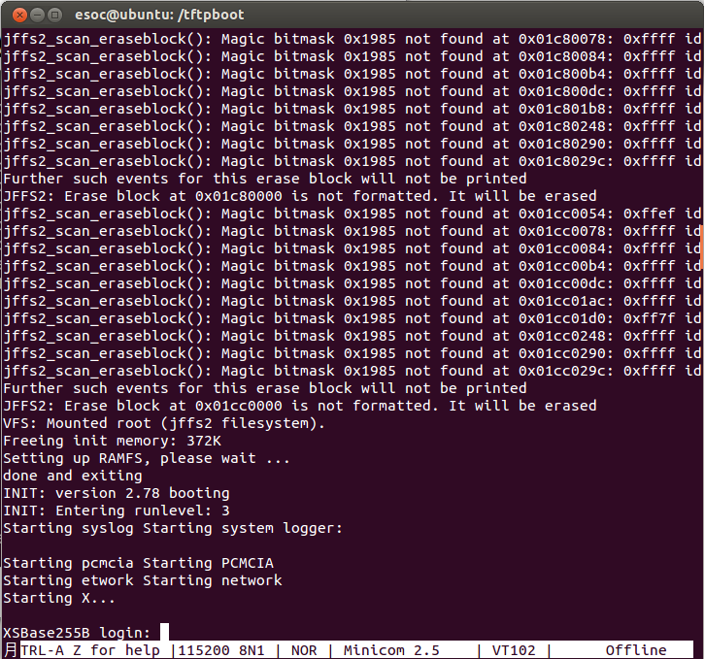
[Lab01]進行「XScale255_eLinux實驗篇_201103」手冊中的第一章實驗：嵌入式系統開發入門，利用實作圖解的方式說明實際的操作步驟與實驗結果？
下載 Kernel和 Filesystem
開機完成

Slide 19
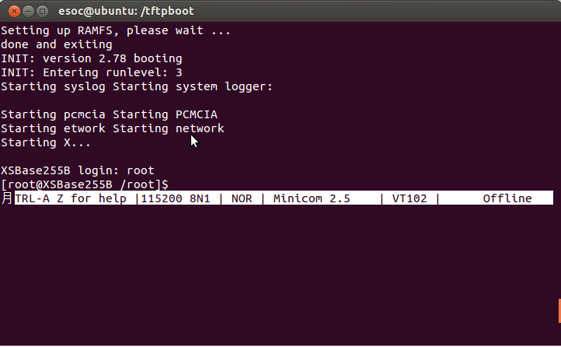
[Lab01]進行「XScale255_eLinux實驗篇_201103」手冊中的第一章實驗：嵌入式系統開發入門，利用實作圖解的方式說明實際的操作步驟與實驗結果？
下載 Kernel和 Filesystem
輸入root登入

Slide 20
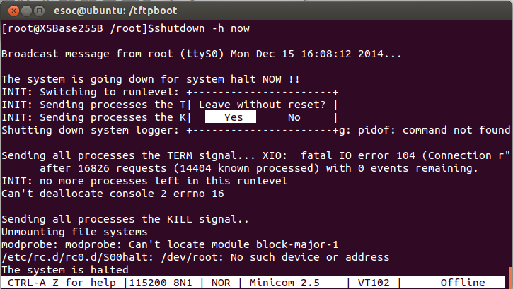
[Lab01]進行「XScale255_eLinux實驗篇_201103」手冊中的第一章實驗：嵌入式系統開發入門，利用實作圖解的方式說明實際的操作步驟與實驗結果？
下載 Kernel和 Filesystem
輸入shut down –h now
就可以立刻關機了

Slide 21
研讀一篇「鳥哥的Linux私房菜」網站上的精華文章
鳥哥的 Linux 私房菜 - 基礎學習篇目錄
第一部份：Linux的規劃與安裝
第二部份：Linux檔案、目錄與磁碟格式
第三部份：學習Shell與Shell Scripts
第四部份：Linux使用者管理
第五部份：Linux系統管理員
第六部份：其他備份文章
這部份包括了早期的Red Hat 6.x以及鳥哥寫的一、二版的基礎篇各章節文章彙整！這部份包括了早期的Red Hat 6.x以及鳥哥寫的一、二版的基礎篇各章節文章彙整！

Slide 22
研讀一篇「鳥哥的Linux私房菜」網站上的精華文章
鳥哥的 Linux 私房菜 - 基礎學習篇目錄
第一部份：Linux的規劃與安裝
第二章、Linux如何學習
因為鳥哥的Linux私房菜-基礎學習篇量非常大，所以我取了第一部分的第二章節來研讀
1. Linux當前的應用角色
2. 鳥哥的Linux苦難經驗全都錄
3. 有心朝Linux作業系統學習者的學習態度
4. 鳥哥的建議(重點在solution的學習)
5. 重點回顧
6. 本章習題
7. 參考資料與延伸閱讀
8. 針對本文的建議：http://phorum.vbird.org/viewtopic.php?t=23872

Slide 23
研讀一篇「鳥哥的Linux私房菜」網站上的精華文章
鳥哥的 Linux 私房菜 - 基礎學習篇目錄
第一部份：Linux的規劃與安裝
第二章、Linux如何學習
一、Linux當前的應用角色
這裡大致介紹了企業環境與個人環境用Linux來做什麼
大部分企業環境用Linux來做網路伺服器、關鍵任務的應用(金融資料庫、大型企業網管環境)、學術機構的高效能運算任務，其中網熱門的應用是網路伺服器。
個人環境大部分Linux用來做桌上型電腦、手持系統(PDA、手機)、嵌入式系統(許多家電產品，例如：數位相機)

Slide 24
研讀一篇「鳥哥的Linux私房菜」網站上的精華文章
鳥哥的 Linux 私房菜 - 基礎學習篇目錄
第一部份：Linux的規劃與安裝
第二章、Linux如何學習
二、鳥哥的Linux苦難經驗全都錄
這裡介紹了很多鳥哥的學習歷程，不過我覺得最重要的是鳥哥學習Linux的心態
這裡面還介紹了許多Linux可以使用的圖形軟體，還稍為比較了一下Windows跟Linux的差別

Slide 25
研讀一篇「鳥哥的Linux私房菜」網站上的精華文章
鳥哥的 Linux 私房菜 - 基礎學習篇目錄
第一部份：Linux的規劃與安裝
第二章、Linux如何學習
三、有心朝Linux作業系統學習者的學習態度
這邊鳥哥向大家介紹如何從頭開始學習Linux的態度，而且強調為什麼大家老是建議學習Linux要先學會捨棄 X Windows的環境
介紹如何從頭學習Linux的基礎
這邊強調學習Linux一定要實作再實作，而且除了自己實作，也可以上網找一些善心人士整理的資料作為參考
以及發生問題到底要如何解決，這邊鳥哥都有詳細的參考流程

Slide 26
研讀一篇「鳥哥的Linux私房菜」網站上的精華文章
鳥哥的 Linux 私房菜 - 基礎學習篇目錄
第一部份：Linux的規劃與安裝
第二章、Linux如何學習
四、鳥哥的建議(重點在solution的學習)
鳥哥在這邊跟我們說一些很基本的問題，無論做什麼事情，兩個最重要的因素，影響我們學習的動力，就是成就感與興趣，這邊給我們一些如何培養學習動力的建議

Slide 27
研讀一篇「鳥哥的Linux私房菜」網站上的精華文章
鳥哥的 Linux 私房菜 - 基礎學習篇目錄
第一部份：Linux的規劃與安裝
第二章、Linux如何學習
五、重點回顧
這邊大概的提到前面四章節的一些小重點，以及簡短的小提醒

Slide 28
研讀一篇「鳥哥的Linux私房菜」網站上的精華文章
鳥哥的 Linux 私房菜 - 基礎學習篇目錄
第一部份：Linux的規劃與安裝
第二章、Linux如何學習
六、本章習題
我覺得最特別的地方是，在網路上的文章竟然還有習題可以給大家參考，我覺得鳥哥非常的用心，對想要學Linux的初學者非常友善，大家得好好珍惜的這麼用心的網站

Slide 29
研讀一篇「鳥哥的Linux私房菜」網站上的精華文章
鳥哥的 Linux 私房菜 - 基礎學習篇目錄
第一部份：Linux的規劃與安裝
第二章、Linux如何學習
七、參考資料與延伸閱讀
八、針對本文的建議
上面這兩小節全都是鳥哥貼出一些連結讓大家參考

Slide 30
利用「實作圖解」的方式說明基本常用的UNIX/Linux桌上型作業系統的操作指令
基本指令圖解
Shutdown(系統關機)
shutdown -h now #馬上關閉
shutdown +10 #10分鐘後關閉
shutdown 14:30 #在14:30關閉
shutdown -h +10 "系統十分鐘後關機" #10分鐘後關閉並通知使用者
shutdown -c "Shutdown Canceled" #取消關閉並通知通知使用者
Ctrl + C #取消 shutdown 指令
這邊演示如何立刻關閉系統

Slide 31
利用「實作圖解」的方式說明基本常用的UNIX/Linux桌上型作業系統的操作指令
基本指令圖解
cd(切換目錄)
cd #馬上回到目前使用者的目錄
cd /home/user1 #從現在目錄切換到 /home/user1 目錄中
cd .. #回到上層目錄
切換至home這個資料夾
直接切換到/tftpboot這個資料夾

Slide 32
利用「實作圖解」的方式說明基本常用的UNIX/Linux桌上型作業系統的操作指令
基本指令圖解
ls(列出目錄內容)
ls #僅列出目錄檔案名稱
ls -la #列出目錄檔案名稱及詳細資料
這邊只要輸入ls這個指令
下面就會跑出整個資料夾的檔案名稱

Slide 33
利用「實作圖解」的方式說明基本常用的UNIX/Linux桌上型作業系統的操作指令
基本指令圖解
cp(複製檔案或目錄)
cp -p abc /home/123 #將 abc 複製到 /home 目錄，檔名改成 123，而且擁有者不變
複製bootptab到etc這個資料夾
驗證etc這個資料夾裡是否有bootptab複製過來

Slide 34
利用「實作圖解」的方式說明基本常用的UNIX/Linux桌上型作業系統的操作指令
基本指令圖解
chmod(修改檔案或目錄權限)
Linux檔案的基本權限就有九個，分別是owner/group/others三種身份各有自己的read/write/execute權限， 檔案的權限字元為：『-rwxrwxrwx』， 這九個權限是三個三個一組的！各權限的分數對照表如下：
r:4
w:2
x:1
每種身份(owner/group/others)各自的三個權限(r/w/x)分數是需要累加的，例如當權限為： [-rwxrwx---] 分數則是：
owner = rwx = 4+2+1 = 7
group = rwx = 4+2+1 = 7
others= --- = 0+0+0 = 0

Slide 35
利用「實作圖解」的方式說明基本常用的UNIX/Linux桌上型作業系統的操作指令
基本指令圖解
chmod(修改檔案或目錄權限)
這邊是拉高Jflash-XSBASE與x-boot255的權限
意思是
每位使用者(owner、group、others)都可以read/write/execute

Slide 36
利用「實作圖解」的方式說明基本常用的UNIX/Linux桌上型作業系統的操作指令
基本指令圖解
apt-get(安裝更新移除套)
apt-get update
軟體資料庫同步
apt-get install
軟體安裝
apt-get remove
軟體移除
apt-get autoremove
清除下載的暫存檔
apt-get source
如果您想取得某個軟體套件 ( packages ) 的原始碼可以透過這個指令達成。
apt-get build-dep
為源碼配置所需的建構相依關係
apt-get upgrade
軟體升級
apt-get dist-upgrade
系統升級
apt-get dselect-upgrade
根據 dselect 的選擇來進行升級
apt-get clean
自動清理目錄
apt-get autoclean
類似 『 apt-get clean 』，下此參數時 apt-get 在安裝完畢後會自動刪除該軟體的 『 .deb 』 檔。
apt-get check
apt-get 不是萬能，有時候也是會出現問題，遇到有問題的時候您可以下 『 apt-get check 』來診斷問題所在。

Slide 37
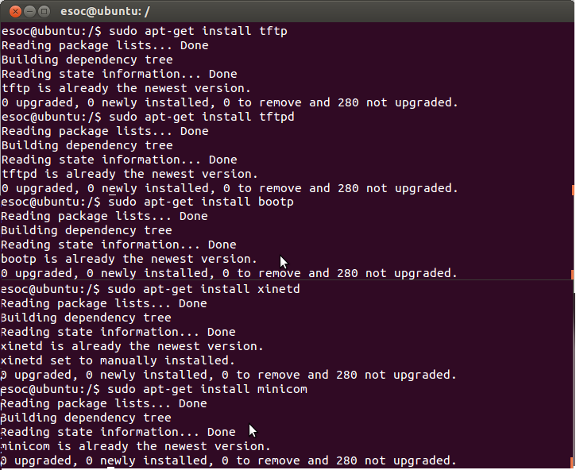
利用「實作圖解」的方式說明基本常用的UNIX/Linux桌上型作業系統的操作指令
基本指令圖解
apt-get install(安裝軟體)
這邊用apt-get install來安裝許多的軟體

